Slide 1
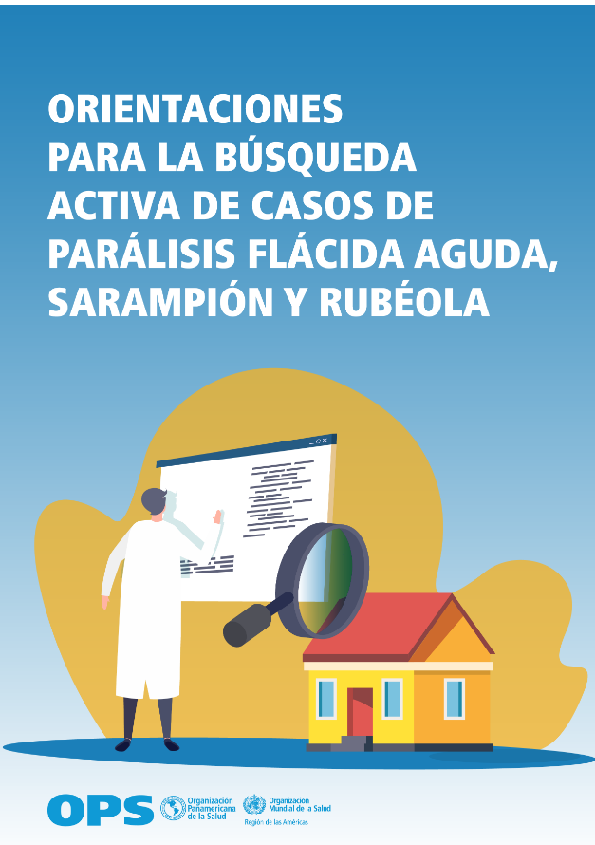
¡Nueva publicación!: Orientaciones para la búsqueda activa de casos de parálisis flácida aguda, sarampión y rubéola
¿De qué se trata?
La publicación contiene orientaciones técnicas actualizadas y herramientas de recolección de datos para implementar la búsqueda activa de paralasis flácida aguda, sarampión y rubeola. La implementación conjunta de la búsqueda activa para estas tres enfermedades apunta a lograr una sinergia de los recursos humanos y financieros, según las consideraciones específicas de cada enfermedad.
¿A quién está dirigida?
A todo trabajador de la salud involucrado en actividades de vigilancia de enfermedades prevenibles por vacunación en todos los niveles.
La publicación está en español, pero pronto estará publicada en inglés y portugués.

